Slide 1

Частное учреждение профессионального образования «Высшая школа предпринимательства»
КУРСОВОЙ ПРОЕКТ
«Разработка базы данных для книжного магазина»
Выполнил студент 3курса
Носов М.В

Slide 2
Актуальность темы
Разработка базы данных для книжного магазина остаётся актуальной благодаря потребности в эффективном управлении инвентаризацией, продажами, аналитикой и улучшением клиентского опыта, что помогает повысить эффективность и конкурентоспособность бизнеса.

Slide 3
Цели и задачи
Цель
Цель данной курсовой работы является разработка базы данных для книжного магазина, которая предназначена для того что бы работа была эффективной и удобной для системы управления данными о книгах, клиентах, заказах и сотрудниках магазина.
Задачи
Для достижения цели нужно выполнить несколько задач:
1. Провести анализ предметной области.
2.Спроектировать схему базу данных, отражающую деятельность книжного магазина.
3. Разработать базу данных
4. Заполнить базу данных
5. Проверить базу данных на ошибки

Slide 4
Требования к базе данных
Для книжного магазина база данных должна содержать информацию о книгах, авторах, заказах, клиентах . Каждая книга должна иметь такие характеристики, как название, автор, цена, количество копий на складе и т.д.

Slide 5
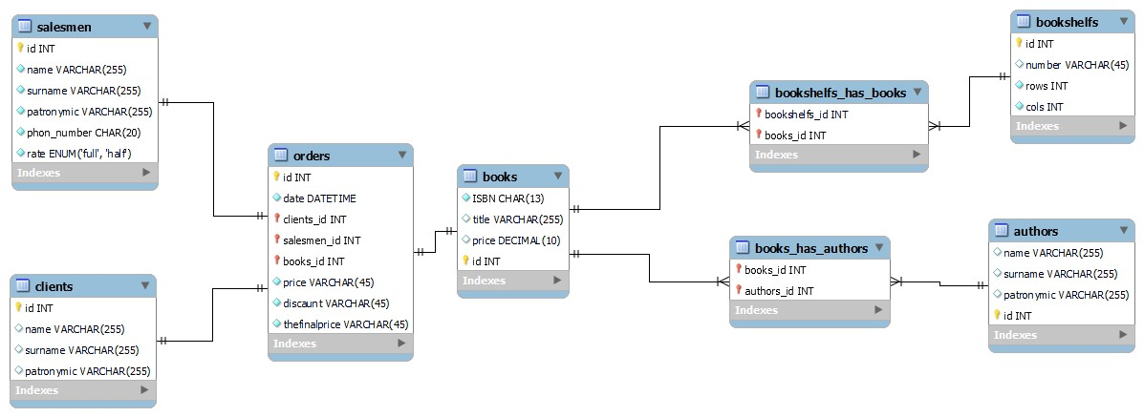
ER-Диаграмма

Slide 6
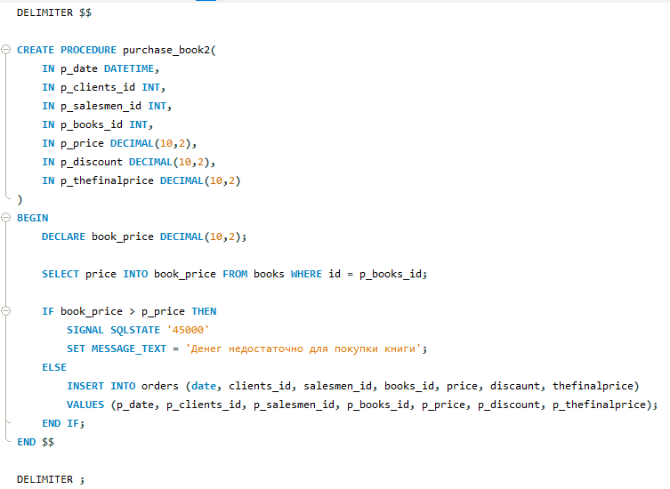
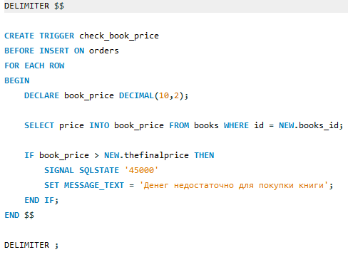
Процедура и тригер

Slide 7
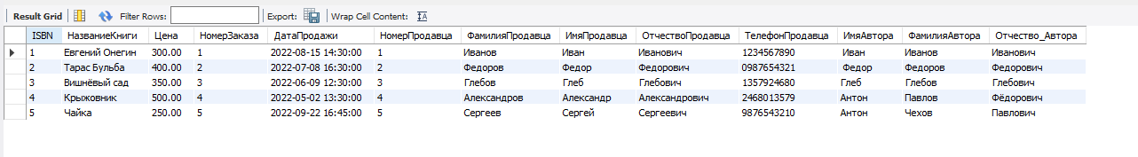
VIEW

Slide 8
Роли
У меня всего 2 роли:
Роль администратора: которая имеет доступ ко всем таблицам, хранимым процедурам и функциям.
Роль обычного пользователя который может только просматривать таблицу.

Slide 9
Заключение
Цели и задачи проекта достигнуты, посредством поэтапного выполнения поставленных задач.
База данных соответствует поставленным требованиям

Slide 10
Спасибо за внимание

